Slide 1
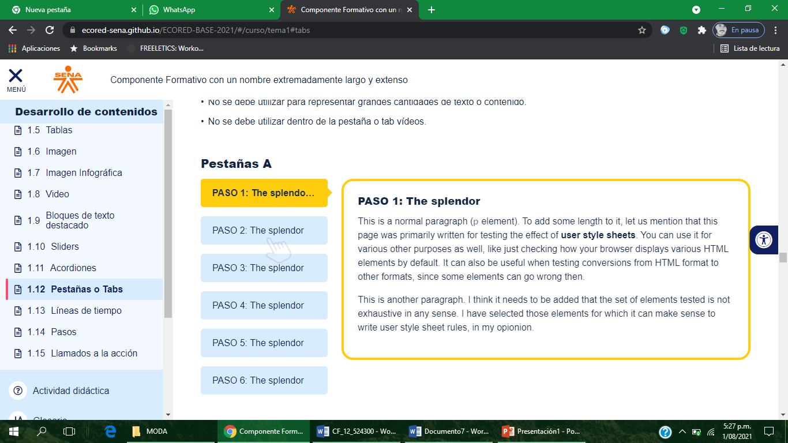
Indicaciones para la producción
CF05_1_Pestañas_Método de Porcientos
Aplicar recurso: pestañas A

Slide 2
Indicaciones para la producción
El circulante solo ocupa el 5,30% del total del activo.
b) El efectivo representa el 45,45% del total del activo circulante por lo cual se puede deducir que la empresa esperaba asumir pronto un pago o realizar una inversión y prefirió que ese valor reposará en activo circulante al finalizar el año.
c) Las cuentas por cobrar representan el 31,82% del total de activo corriente o circulante, lo que permite deducir que la empresa maneja una política de ventas a crédito austera, de tal manera que su recuperación sea manejable y pronta.
d) En inventario la empresa ha destinado el 22,73% del total del activo corriente lo que confirma la política previsiva en inversión de inventarios.
e) En activos fijos o propiedad, planta y equipo los edificios cuentan con 50,89% del total de estos activos lo cual permite deducir que la actividad económica de esta empresa debe requerir de una infraestructura apropiada y especial para su desempeño y seguido del terreno que está representado en 38,68%, lo cual confirma la afirmación realizada.
f) El endeudamiento representa el 55,18% de la sumatoria entre pasivo + patrimonio, esto indica que la empresa debe trabajar en su política de financiación, ya que este es superior al patrimonio de la empresa.
g) Sin acceder a más información que el estado de situación financiera se puede concluir que en esta sociedad su capital está representado por acciones por eso tiene una política de dividendos o beneficios a entregar a los inversionistas.
h) Se puede observar que la utilidad del ejercicio representa el 43,01% del patrimonio lo que devela que esta es una empresa productiva, aunque tiene un endeudamiento alto 71,43% y el 56,18% en obligaciones financieras a largo y corto plazo, genera utilidad y tiene el respaldo suficiente para cancelar sus obligaciones con entidades financieras que son las más costosas y riesgosas para la entidad. Y se podrían incluir muchas más dependiendo del criterio del analista financiero.
Nota: Elaboración del instructor (2022)

